Slide 1
LESSON 07A
01 / 10
Unity Shader 编程
屏幕深度纹理
主案例定位
主案例：ScreenDepthTexture_Debug.shader
它把三件事直接讲清楚：
1. 如何采样场景深度
2. 如何得到当前护盾自身深度
3. 如何用深度差值驱动护盾效果
本节是“深度测试”之后的一节独立课程。
对应案例脚本是护盾效果：ScreenDepthTexture_Debug.shader。
目标是把屏幕深度纹理的读取、线性化、比较与视觉驱动完整讲透，让学生真正理解它为什么能做出交界发光与空间厚度感。
本节核心问题
深度测试负责判断谁挡住谁，
而屏幕深度纹理让 Shader 能把这种前后关系读出来，
再转成颜色过渡、厚度感、交界发光和空间分层等视觉结果。
参考：Unity Manual Camera's Depth Texture｜LearnOpenGL Depth Testing｜屏幕空间深度相关原理图例整理｜ScreenDepthTexture_Debug.shader

Slide 2
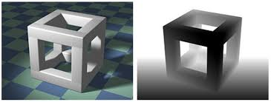
BRIDGE
02 / 10
从深度测试过渡到深度纹理
深度测试解决“可见性裁决”，深度纹理解决“把这份裁决结果继续交给 Shader 利用”。
深度缓冲
深度纹理
一句话理解
由 GPU 在渲染中维护。
它首先负责深度测试，决定当前片元能否留下。
它本质上是一套可见性规则。
把场景深度结果变成可采样纹理。
一旦能采样，深度就不只是规则，
还变成了可参与计算的参数。
Depth Buffer 决定谁被挡住，
Depth Texture 让我们知道哪里靠近、哪里有厚度。
示意图 1：遮挡与深度结果示意
图例补充了“最终画面表现”和“深度相关可视结果”的对照，有助于理解深度信息并不是最终颜色本身。
参考：Unity Manual Camera's Depth Texture｜LearnOpenGL Depth Testing｜屏幕空间深度相关原理图例整理｜ScreenDepthTexture_Debug.shader

Slide 3
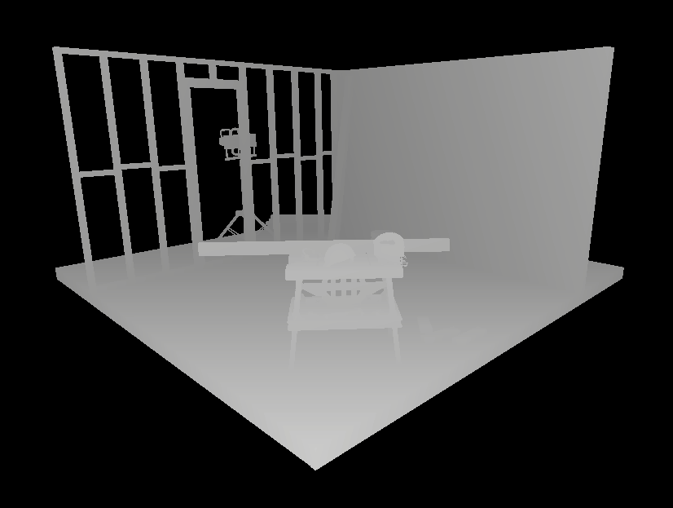
DEPTH BUFFER
03 / 10
什么是深度缓冲
每个屏幕像素不仅存颜色，也会记录当前最近深度，它是 GPU 处理遮挡关系的基础。
学生最该记住的点
常见误区
为什么之后能被采样
1. 深度缓冲首先服务于深度测试
2. 它在渲染过程中持续更新
3. 更近的片元更容易留下
4. 它解决的是遮挡，而不是光照公式
很多同学会把前后遮挡误以为是材质问题。
实际上，不透明物体稳定的前后关系，首先来自深度缓冲。
因为相机把深度结果整理成了深度纹理。
于是后续 Shader 可以主动读取这个屏幕位置的场景深度。
示意图 2：场景深度图例
这张图直接展示了场景深度的视觉形态。亮暗变化对应的是距离分布，而不是物体原本的颜色信息。
参考：Unity Manual Camera's Depth Texture｜LearnOpenGL Depth Testing｜屏幕空间深度相关原理图例整理｜ScreenDepthTexture_Debug.shader

Slide 4
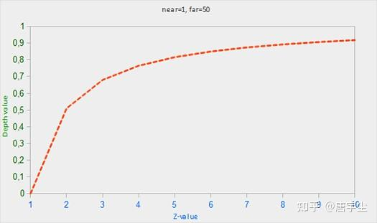
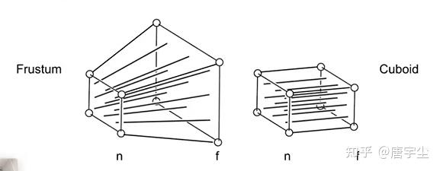
DEPTH DISTRIBUTION
04 / 10
为什么原始深度不是线性的
投影变换会让靠近相机的深度更密集、远处深度更压缩，所以原始深度值不能直接当作真实距离。
深度分布示意
视锥体到裁剪空间
工程意义
1. Near 不宜设置过小
2. 远处更容易出现 Z-Fighting
3. 采样到的原始深度通常要先线性化后再比较
近处精度更高，远处分布更密集压缩，这是线性化的前提。
投影不是简单平移，而是把视锥体重新映射到规则空间。
参考：Unity Manual Camera's Depth Texture｜LearnOpenGL Depth Testing｜屏幕空间深度相关原理图例整理｜ScreenDepthTexture_Debug.shader

Slide 5
LINEARIZATION
05 / 10
为什么要做深度线性化
只有把设备深度还原成更适合比较的线性眼空间深度，深度差值才具备稳定可控的意义。
线性化链路
关键代码
屏幕 UV
→ SampleSceneDepth 读取原始场景深度
→ LinearEyeDepth 还原线性深度
→ 才能与当前物体深度做比较
float2 screenUV = input.screenPos.xy / input.screenPos.w;
real rawDepth = SampleSceneDepth(screenUV);
real sceneEyeDepth = LinearEyeDepth(rawDepth, _ZBufferParams);
// sceneEyeDepth 才更适合参与距离比较
示意图 3：从原始深度到线性深度
原始深度
LinearEyeDepth
线性深度
网络图例思路参考：深度线性化流程图与 LearnOpenGL 深度测试示意
把投影压缩后的深度，还原成更适合比较的距离量
参考：Unity Manual Camera's Depth Texture｜LearnOpenGL Depth Testing｜屏幕空间深度相关原理图例整理｜ScreenDepthTexture_Debug.shader

Slide 6
SCREEN UV
06 / 10
屏幕坐标如何采样深度纹理
先找到当前片元在屏幕上的位置，再去对应位置读取场景深度，这就是 ComputeScreenPos 与 screenUV 的意义。
1
ComputeScreenPos
采样路径
理解方式
整理出可换算屏幕 UV 的数据
output.screenPos = ComputeScreenPos(positionCS);
float2 screenUV = input.screenPos.xy / input.screenPos.w;
real rawDepth = SampleSceneDepth(screenUV);
real sceneEyeDepth = LinearEyeDepth(rawDepth, _ZBufferParams);
可以把它理解成：
先找到当前片元在屏幕上的位置，
再去查询这个位置后方最近的场景表面有多远。
2
SampleSceneDepth
读取该屏幕位置后方最近场景表面的深度
3
LinearEyeDepth
把原始深度转成线性深度
4
Depth Difference
场景深度减去当前表面深度
5
Drive Result
驱动颜色、交界光与空间厚度感
参考：Unity Manual Camera's Depth Texture｜LearnOpenGL Depth Testing｜屏幕空间深度相关原理图例整理｜ScreenDepthTexture_Debug.shader

Slide 7
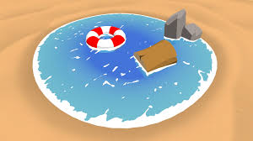
DEPTH DIFFERENCE
07 / 10
深度差值为什么能驱动特效
场景深度减去当前表面深度，得到的就是当前表面与后方场景之间还能容纳多少空间。
公式本质
直接能做什么
真正强大的地方
Depth Difference = Scene Depth - Surface Depth
差值小：表面贴近后方几何体
差值大：后方还有更多空间厚度
1. 护盾贴墙发光
2. 水体厚度变化
3. 深浅颜色过渡
4. 泡沫边缘
5. 软粒子与地面融合
深度纹理记录的是空间前后关系。
我们只是把这种关系翻译成学生能看懂、画面能感知的视觉结果。
示意图 4：深度差值驱动水面边缘
水边泡沫和浅水过渡常常依赖深度差值。学生看到这张图时，会更容易理解“空间厚度”如何变成画面边缘效果。
参考：Unity Manual Camera's Depth Texture｜LearnOpenGL Depth Testing｜屏幕空间深度相关原理图例整理｜ScreenDepthTexture_Debug.shader

Slide 8
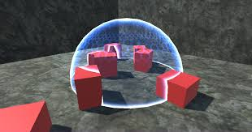
SHIELD CASE
08 / 10
本节主案例：护盾深度纹理
本节对应案例脚本是 ScreenDepthTexture_Debug.shader，用护盾效果把深度纹理原理做成了可视化演示。
为什么主案例选护盾
脚本对应关系
学生看到的效果逻辑
护盾比复杂水体更纯粹。
它不会先把注意力带去波浪、法线与反射，
而是让学生先看懂深度纹理到底在做什么。
主案例脚本：
Assets/ShaderCourse/Example/DepthTestURP/Shaders/ScreenDepthTexture_Debug.shader
它把“采样场景深度、计算自身深度、比较两者差值”三步完整可视化出来。
1. 能看到背景
2. 内部根据深度差值染色
3. 靠近几何体时出现交界发光
4. 外轮廓叠加菲涅尔边缘高亮
5. 可切换到独立调试模式观察 ObjectDepth 与 IntersectionMask
案例图例：护盾交界效果
护盾靠近几何体时出现明显交界高亮，这是深度纹理比较当前表面与后方场景深度后的直观结果。
现在材质里还新增了两个调试档位：
ObjectDepth 用来单独观察当前护盾片元自身深度；
IntersectionMask 用来单独观察交界发光遮罩如何从深度差值中生成。
护盾案例把“采样、线性化、比较、驱动效果”四步串成了一个完整闭环，是本节最关键的落地案例。
参考：Unity Manual Camera's Depth Texture｜LearnOpenGL Depth Testing｜屏幕空间深度相关原理图例整理｜ScreenDepthTexture_Debug.shader

Slide 9
CODE
09 / 10
护盾案例脚本中的深度纹理重点代码
这一页对应本节主案例。代码逻辑可以概括为：采样、线性化、比较、驱动效果，并可切换到独立调试模式观察关键中间量。
ScreenDepthTexture_Debug.shader
代码逻辑拆解
float2 screenUV = input.screenPos.xy / input.screenPos.w;
real rawSceneDepth = SampleSceneDepth(screenUV);
half sceneEyeDepth = LinearEyeDepth(rawSceneDepth, _ZBufferParams);
half objectEyeDepth = input.objectEyeDepth;
half gapDepth = max(sceneEyeDepth - objectEyeDepth, 0.0h);
half intersectionMask =
saturate(1.0h - gapDepth / max(_IntersectionWidth, 0.0001h))
* _IntersectionStrength;
1. screenUV：找到当前片元在屏幕上的采样坐标
2. SampleSceneDepth：读取护盾后方的场景深度
3. LinearEyeDepth：把设备深度还原成线性深度
4. objectEyeDepth：当前护盾片元自身深度，可在 ObjectDepth 模式单独观察
5. gapDepth：深度差值，决定交界发光和内部染色
6. intersectionMask：交界发光遮罩，可在 IntersectionMask 模式单独观察
这里的菲涅尔与边缘光负责“视觉层次”，而 ObjectDepth、DepthDifference、IntersectionMask 三个调试视图则负责把中间计算过程拆开给学生看。
参考：Unity Manual Camera's Depth Texture｜LearnOpenGL Depth Testing｜屏幕空间深度相关原理图例整理｜ScreenDepthTexture_Debug.shader

Slide 10
WRAP-UP
10 / 10
小结与练习
把“深度缓冲、深度纹理、线性化、屏幕采样、护盾案例”真正串成一条完整知识链。
本章三句话总结
课后练习
1. 深度缓冲负责遮挡裁决
2. 深度纹理让 Shader 能主动读取场景深度
3. 深度差值把空间关系翻译成可视化参数
练习 A：修改 Near / Far，观察护盾交界是否更稳定
练习 B：调整 _IntersectionWidth，观察贴墙高亮范围变化
练习 C：调整 _RimPower，观察边缘高亮如何与深度差值共同塑形
独立完成本节后，学生应能分清“深度缓冲”和“深度纹理”，并能看懂屏幕深度差值如何驱动可见的视觉效果。
参考：Unity Manual Camera's Depth Texture｜LearnOpenGL Depth Testing｜屏幕空间深度相关原理图例整理｜ScreenDepthTexture_Debug.shader

